Slide 1
Tokovi plinov in par
V tehniških napravah se srečujemo s tokovi plinov in par.
Takšne tehniške naprave so na primer cevovodi s
črpalkami, črpalke, kompresorji. Takšen pretočni prostor
imenujemo pretočni kanal. Vsak delček pretakajoče snovi
preteče določeno pot, ki se imenuje tokovnica. Če so take
poti delcev med seboj vzporedne, pravimo, da je tak tok
urejen ali laminaren. Hitrosti posameznih delcev so
usmerjene pravokotno na prerez. Hitrosti so na poljubnem
mestu toka konstante po velikosti in smeri. Takšen tok
imenujemo stacionaren ali ustaljen.
Tehnični tokovi so večinoma neurejeni ali turbulentni. Pri
teh tokovih tokovnice niso več konstantne po smeri.
Tokovnice se med seboj pre­pletajo. Da lahko ugotovimo,
kakšen je tok v cevi, si pomagamo z Reynoldsovim številom
Re.
1

Slide 2
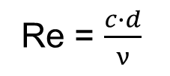
Reynoldsovo število:
c - srednja pretočna hitrost [m/s]
d - premer cevi [m]
v = η/ρ - kinematična viskoznost, ki je kvocient med dinamično viskoznostjo [kg/ms] in gostoto [kg/m³]
Za Re < 2320 je tok zanesljivo laminaren.
Za Re > 3000 je tok zanesljivo turbulenten.
Med 2320 in 3000 je tok lahko laminaren ali turbulenten.
c_{m}
Srednja hitrost c_{m}
S pomočjo srednje hitrosti lahko določimo masni ali volumski pretok.
2

Slide 3

Za primer vzamemo cev s prerezom A, po kateri se enakomerno pretaka plin s hitrostjo v. V časovnem intervalu ∆t bo plin opravil pot ∆x = v·∆t.
Pri tem gre skozi prerez sprememba
prostornine plina:
sprememba mase
Volumenski pretok:
- volumski tok [m³/s]
A - prerez cevi [m²]
v - hitrost [m/s]
Δt
A
C
Δx
3

Slide 4
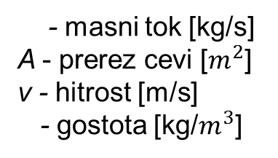
Masni tok:
Kontinuitetna enačba
1 2 3
v₁
v₃
v₂
A₁ A₂ A₃
Za pojasnitev kontinuitetne enačbe bomo vzeli premer cevi
s tremi različnimi preseki.
Skozi premer d₁ se pretaka snov s hitrostjo v₁, skozi prerez
d₃ pa s hitrostjo v₃.
4

Slide 5
Med obema prerezoma ni odvzema ne oddajanja snovi,
zato mora biti masni pretok v obeh prerezih enak.
Pretok po enačbi je v prerezih A_{i} enak:
Enačbe lahko izenačimo in dobimo:
Če v enačbi zamenjamo ρ = 1/ν, dobimo
kontinuitetno enačbo:
5

Slide 6
Kontinuitetna enačba
Kadar je sprememba gostote ali specifičnega volumna zelo majhna, lahko spremembo specifičnega volumna zanemarimo.
To pomeni, da je v . A = konst. To velja predvsem za tokove nestisljivih snovi.
Primeri:
Določite masni pretok plina, ki se giblje s hitrostjo v = 0,3 m/s skozi okrogel prerez premera d = 2 m. Specifični volumen plina je .
6

Slide 7
UČBENIK STRAN 19:
1. V rezervoarju je V = 8,3 m³ lahkega kurilnega olja. Kolikšna sta masa in specifični volumen? (R: m = 7760,5 kg, v = 0,001 m³/kg)
2. V rezervoarju je V = 5000 l nafte. Kolikšna sta masa in specifični volumen? (R: m = 4350 kg, v = 0,001 m³/kg)
3. Kolikšen specifični volumen ima m = 115 kg medenine in kolikšen je njen volumen? (R: v = 0,0001 m³/kg, V = 0,013 m³)
4. V rezervoarju je V = 4 m³ zraka z gostoto p = 1,5 kg/m³. Kolikšna je masa zraka? (R: m = 6 kg)
5. V = 25 m³ plina ima maso m = 29,5 kg. Določite specifični volumen in gostoto! (R: ν = 0,85 m³/kg, ρ = 1,18 kg/m³)
7

Slide 8
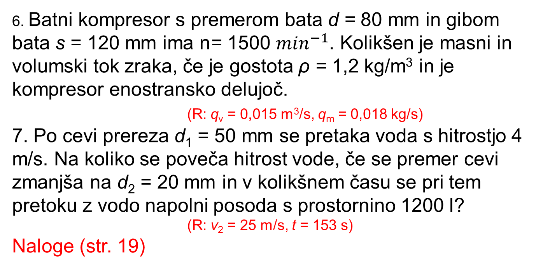
8

